Slide 1
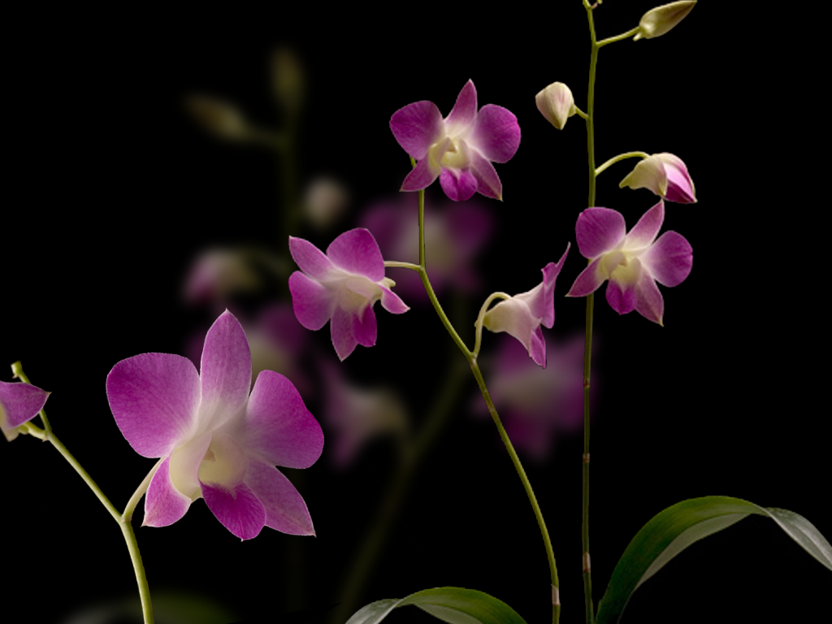
O invisível me fascina...
Autoria: Norma Aparecida Silveira de Moraes
Divulgação
WWW.SERGRASAN.COM
15/11/2013

Slide 2
O invisível me fascina, sim!!!
Porque temos fé sem ver
Buscamos ajuda ao sagrado
Manifestada no crer

Slide 3
Mil sentimentos por vezes até contraditórios
Algumas perguntas sem respostas
O sentir se faz a prova
E o acontecer dá as mostras

Slide 4
Quando coisa perguntamos
A voz lá do além
É na busca pelo sagrado
Que passamos nossa vida também

Slide 5
A gente busca resposta no sofrer
Se volta para dentro da intuição
Segue a voz que ouve sem falas
Segue o comando do coração

Slide 6
O ser humano é algo de inexplicável
Em sua espiritualidade
É na busca de recursos
Para força da realidade

Slide 7
De onde eu vim?
Para onde eu vou?
O que vim fazer aqui?
Existe mesmo vida depois da morte?

Slide 8
O que explica a criança inocente
Que já nasce doente?
Pessoas boas que padecem sem merecer?
Tudo sem razão aparente...

Slide 9
Muitos não gostam de questionar
Por valores pré-concebidos
Só escutam o que lhes falam
E vão somente por conceitos pré-estabelecidos

Slide 10
O povo tem medo das respostas
Por estarem na profundeza do inconsciente
Nada fica sem respostas
Na vida acontece conscientemente

Slide 11
Muitos não querem questionar
O motivo do acontecer
Mas o fazer tem consequências
Tem medo do próprio merecer

Slide 12
A gente erra muito nesta vida
Mas como saber o certo muitas vezes
É o saber do momento
Que dá respostas talvez

Slide 13
A gente erra muito nesta vida
Mas como saber o certo muitas vezes
É o saber do momento
Que dá respostas talvez

Slide 14
É a lei de quem deseja evoluir
De saberes talvez construir
Respostas que mais satisfazem
A alma de perguntas a consumir

Slide 15
Não crer somente na palavra do homem
Buscar respostas na janela do coração
Meditar também nos sentimentos
Prestar atenção na visão e sensação

Slide 16
Ir de encontro ao invisível
Faz parte da natureza humana
Não de letras contenta a alma
Que busca ávida a resposta, talvez insana???

Slide 17
O amor milagre, verdadeiro nos leva a refletir
O porquê de tanta coisa na vida
Alma, em seu questionamento
Muitas vezes perdida e ferida

Slide 18
Também acontecimentos e tragédias
São dignos de reflexão
Não é só deixar por conta do destino
Mas buscar respostas na emoção

Slide 19
Por que aconteceu aquilo?
O que foi que eu fiz ??
Perguntas que devem ser analisadas
Se não foi o que inconscientemente até quis ???

Slide 20
É assim que se evolui
No questionamento de cada comportamento
Para melhor acertar
E fazer as coisas mais conscientemente

Slide 21
Infelizmente existem pessoas
Que preferem julgar o outro e não assumir
Que também pode ter parte no acontecido
Nada acontece apenar por surgir

Slide 22
Na cena de toda confusão
É preciso avaliar muitos pontos do acontecido
Talvez coisas que praticamos lá atrás
Volta hoje o que estava adormecido

Slide 23
É a lei invisível da causa e efeito
É a lei implacável universal
Faço hoje e fica na conta do futuro
Vamos aprendendo até ficar igual

Slide 24
Sou fascinada pelo invisível
Porque um dia tudo surgem tangíveis
É só parar, meditar, buscar
Somos todos iguais afinal, percebíveis

Slide 25
Finalmente, o que me espera depois ??
Vou mesmo para outra dimensão?
Minha alma voltará novamente a ressurgir
Num corpo cativo, ENTÃO??

Slide 26
Para nascer e pagar meus tributos
Ou viver o que de bom fiz, evoluir?
Ter uma vida mais plena e justa
De acordo que soube fazer e construir.

Slide 27
Muitos erram e nem imaginam
Pela ignorância que foram criados
Mas mesmo assim muitos agem no bem
E outros que nascem do bem fazer errados

Slide 28
Cada ser humano deve buscar a sua essência
No palco da vida, buscar construir
Cada alma clama de um jeito
E um dia irá sim evoluir...

Slide 29
O sagrado existe, sempre existiu
Os que sofrem sabem bem o que é pedir socorro
Por um Ente que habita a morada da alma
É a força que faz milagres e também corro...

Slide 30
Sou fascinada pelo invisível
Este Deus e seus auxiliares de outra dimensão
Porque existe mais mistérios que podemos ainda compreender
Mas que já sentimos na vida e no coração...

Slide 31
Fica aí a dica povo meu...
Não adianta fugir da realidade
Este mundo aqui é igual como é em cima
Pois tudo está pelo
mesmo poder ligado...

Slide 32
É apenas troca de moradas
Quando este corpo deixamos
São ciclos de existir e ser
São apenas momentos que trocamos

Slide 33
Tudo que está em cima
É como o que é aqui embaixo, porém
Nascemos com dons, memórias inconscientes
De vidas que já passamos em outro corpo também...

Slide 34
Sou fascinada pelo invisível
E vou construindo minha teoria no sentir
Visões, audições e acontecimentos em alerta
É a prova cabível do meu existir...

Slide 35
Enfim no meu filosofar de hoje
Olhando a natureza de minha janela
Com meu notebook vou escrevendo
Na inspiração brotando da alma nesta tela...

Slide 36
TEXTO: Norma Aparecida Silveira de Moraes
Formatação: Norma Aparecida Silveira de Moraes
Música: Além do Horizonte. Nara Leão
Data: 15/11/2013. Suzano São Paulo
Imagens :Power Point
Divulgação: WWW.SERGRASAN.COM
NORMASILVEIRAMORAESSLIDES
MUITO OBRIGADA POR CURTIR E COMPARTILHAR A MINHA PÁGINA. SEJA SEMPRE BEM VINDOS
PAZ, LUZ, VITÓRIA, ENERGIA POSITIVA E MUITAS BENÇÃOS DE DEUS EM SUA VIDA...

